Slide 1
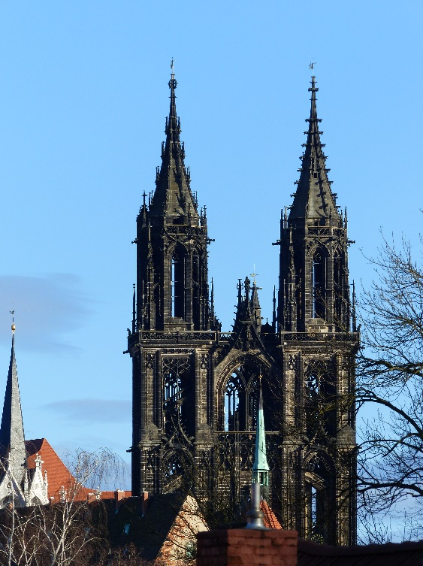
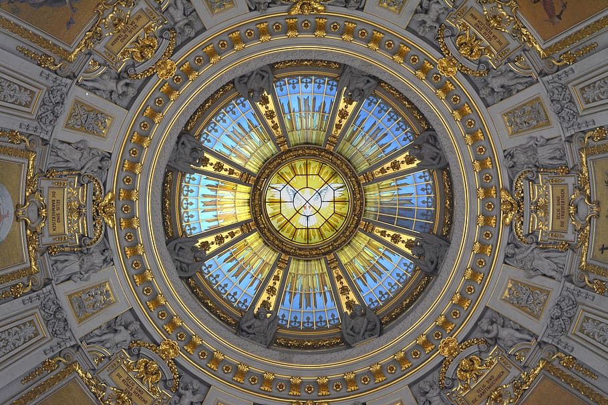
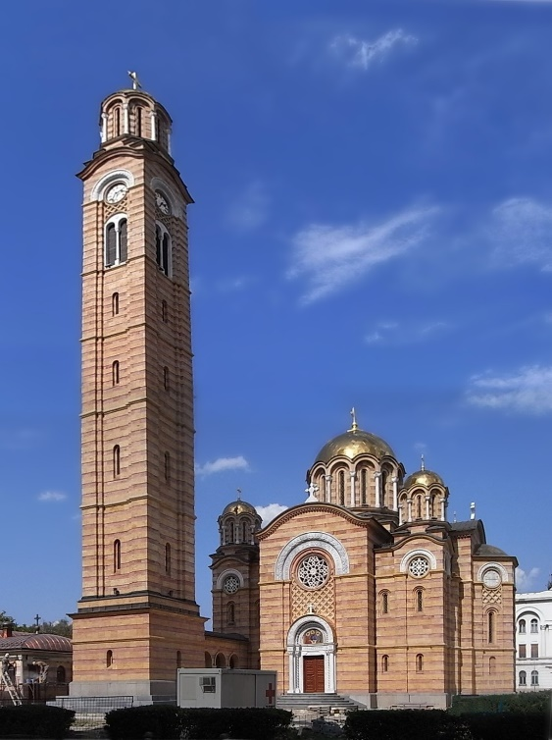
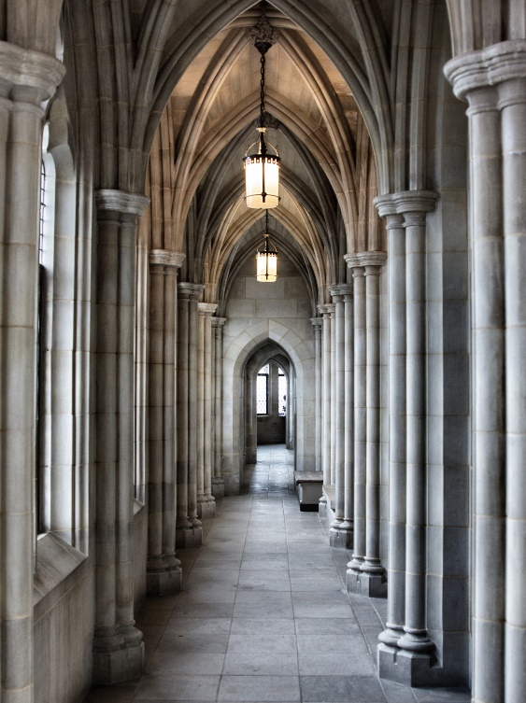
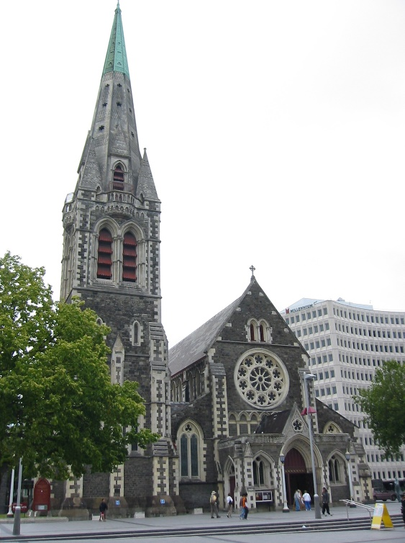
Катедрали
Цветелина Бакалова, 8а клас
и
Игор Бояджиев, 8 б клас

Slide 2
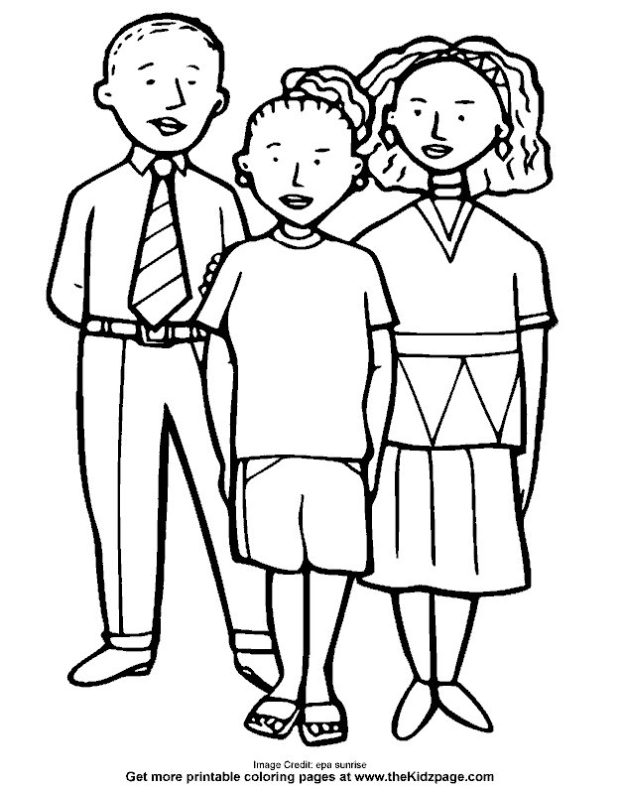

Екип
Игор Димитров Бояджиев, 8б клас, №13
Цветелина Иванова Бакалова, 8а клас, №27

Slide 3



Тема на проекта
Катедрали
Разширяване на темата в
подробности
Добавяне на нови идеи

Slide 4
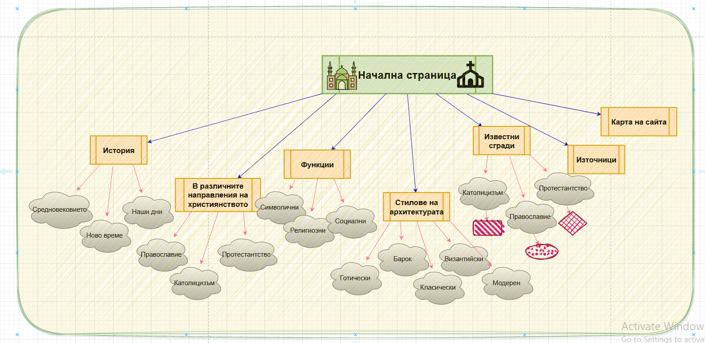
Карта на сайта

Slide 5
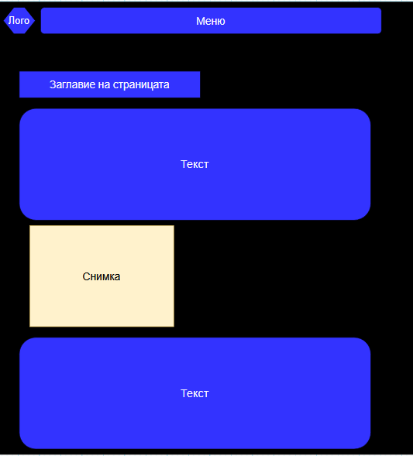
Схема на страниците

Slide 6


Цветелина
Информация
Презентация
Карта на сайта
Идеология на дизайна

Slide 7

Игор
Информация
Дизайн
Файлова система
Лого

Slide 8
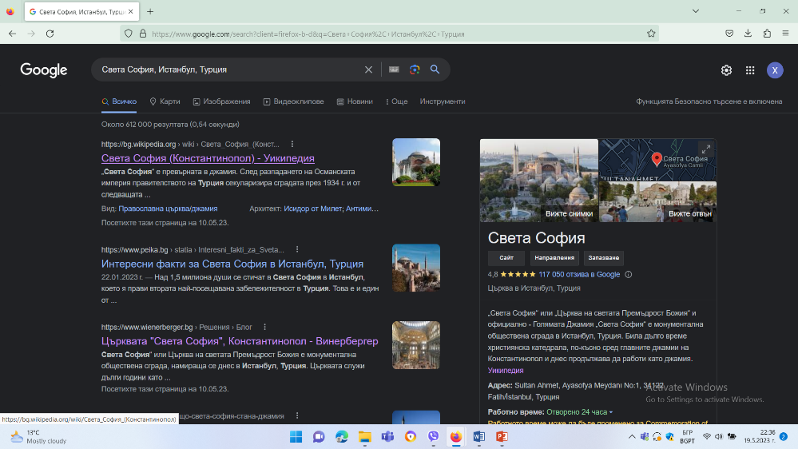

Стъпките на създаване
Търсене на подробна и достоверна информация
Изработка на предварителна карта на сайта
Изработка на дизайн
Обогатяване на сайта

Slide 9
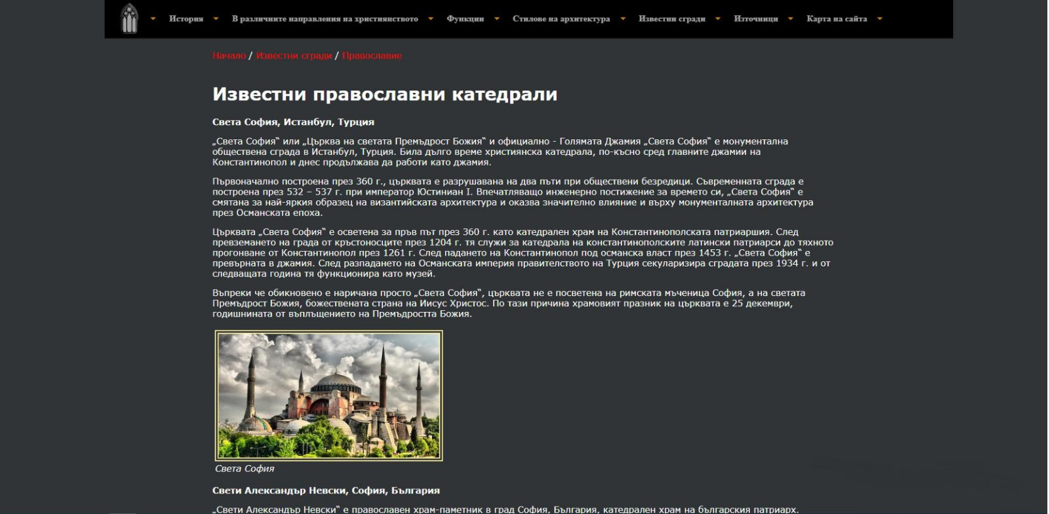
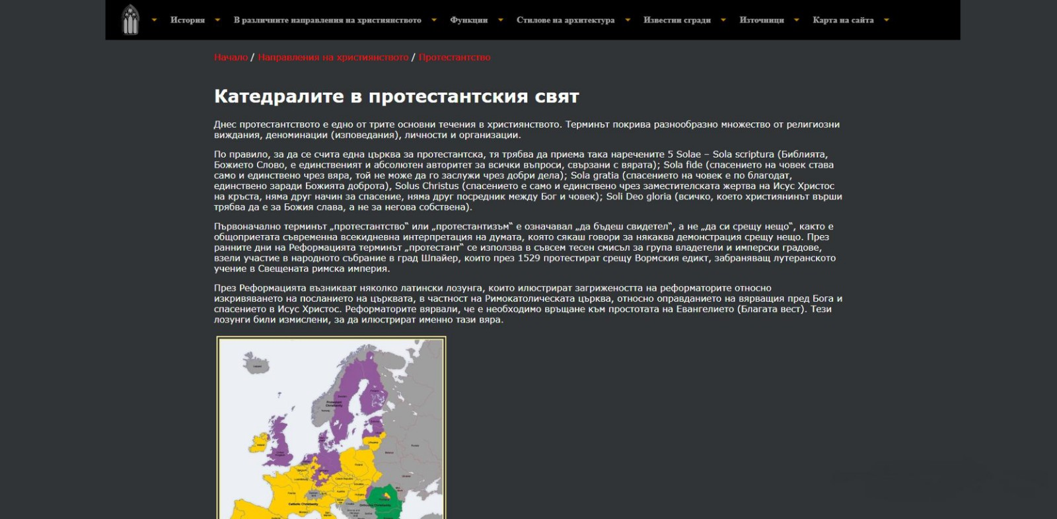
Краен продукт

Slide 10

Изводи и работа
Възможност на авторите:
умения за създаване на сайтове, презентации,
документация и лого, но също и работа в екип
Възможност на читателите:
чрез лесна ориентация да обогати своите знания

Slide 11
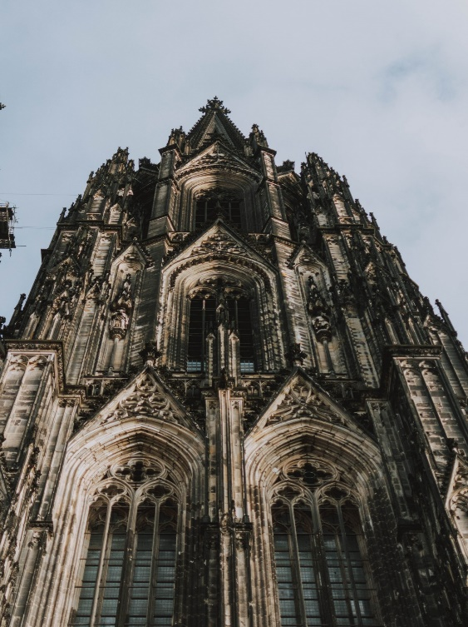
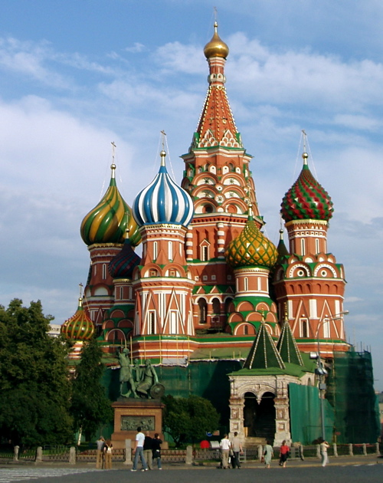
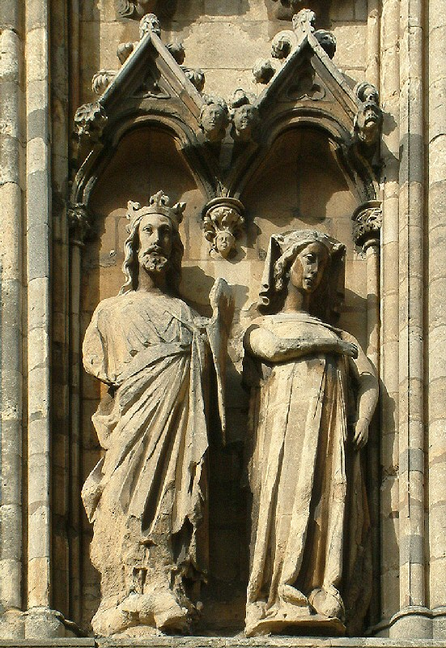
Благодарим за вниманието!

